Slide 1
Средства динамической инструментации программ для микроархитектурной оптимизации
Выполнил: студент группы 8305, Смеюха Иван Сергеевич
Руководитель: к. т. н., доцент Пазников Алексей Александрович

Slide 2
АКТУАЛЬНОСТЬ ТЕМЫ
Сложность программного обеспечения постоянно растет, а значит растет и сложность оценки его безопасности.
Статические методы анализа не позволяют точно оценить заданные метрики.
Проблема стены памяти (Memory Wall Problem).

Slide 3
Цель работы и задачи
Цель работы: исследование методов анализа программного обеспечения и разработка профилировщика, основанного на использовании динамической инструментации.
Задачи:
Изучение существующих методов анализа программного обеспечения;
Анализ инструментов для выполнения динамической инструментации;
Разработка профилировщика, строящего трассировку работы с динамически выделенной памятью.
Тестирование профилировщика.

Slide 4
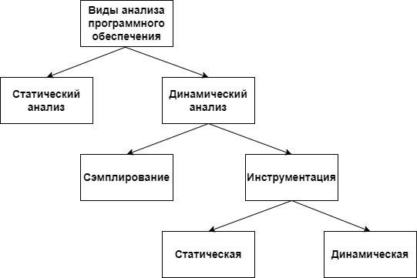
Виды анализа
Статический – анализ, проводящийся без запуска программы.
Динамический – анализ, проводящийся во время работы программы.
Динамический анализ включает в себя два метода:
Сэмплирование – метод, при котором с некоторой периодичностью работа программы приостанавливается, после чего производится анализ состояния программы.
Инструментация – метод, при котором код программы модифицируется с целью её дальнейшего анализа.
Инструментация, в свою очередь, также делится на два вида:
Статическая – вид инструментации, при котором код программы изменяется до её запуска.
Динамическая – вид инструментации, при котором в ходе выполнения программы управление перехватывается, после чего происходит замена блоков кода на модифицированные.

Slide 5
Динамическая инструментация
Плюсы:
Нет необходимости каким-либо образом подготавливать исходный код программы;
Полное покрытие;
Возможность инструментирования динамически-генерируемого кода.
Минусы:
Высокие накладные расходы;
Сложность реализации.

Slide 6
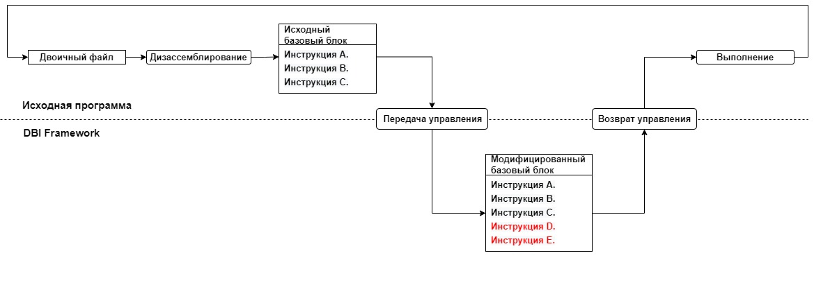
Динамическая инструментация
DBI – Dynamic Binary Instrumentation – Динамическая Двоичная Инструментация – динамическая инструментация двоичного исполняемого файла.
Базовый блок – это набор последовательных инструкций, не разделённых ветвлениями и выполняющихся друг за другом.

Slide 7
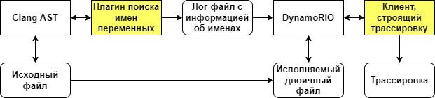
Схема работы профилировщика
Трассировка – информация о выполнении каждого шага программы

Slide 8
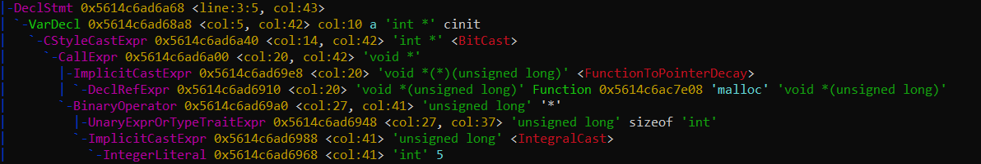
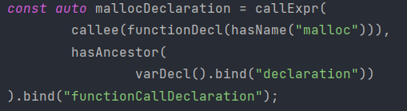
Clang AST
Ссылка на положение в исходной программе (строка №3)
Пример матчера:

Slide 9
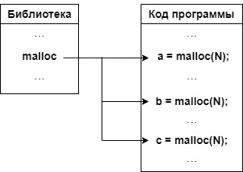
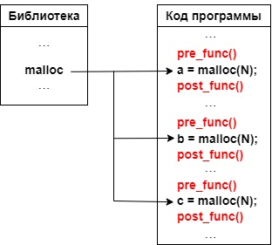
Клиент DynamoRIO
pre_func() – функция, которая будет вызвана до вызова функции malloc.
post_func() – функция, которая будет вызвана сразу после вызова функции malloc.

Slide 10
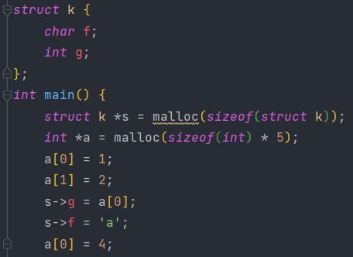
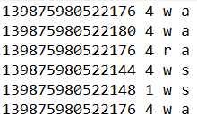
Трассировка
1
2
3
3
1
4
2
5
3
4
5

Slide 11
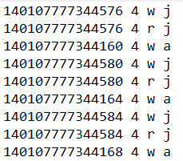
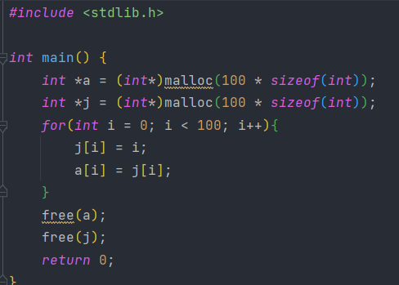
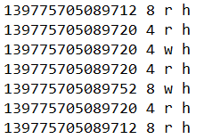
Результаты тестирования
Простая программа
…
Реализация кучи
…
…
…

Slide 12
Заключение
Результатом выпускной квалификационной работы является профилировщик, находящий все аллокации памяти и строящий трассировку работы с динамической памятью. Используя эту трассировку, можно производить различного рода оптимизации.
Дальнейшие планы по доработке профилировщика:
Расширение информации об именах (индекс массива, имена полей структур).
Получение информации о типах переменных.

Slide 13
Спасибо за внимание!

